Slide 2
TIẾNG VIỆT 1
Tập 2
Tuần 21
Bài 108: êu – iu

Slide 3
KHỞI ĐỘNG

Slide 4


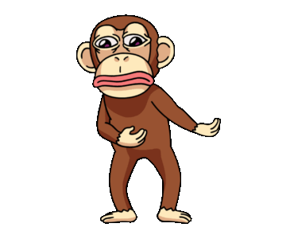
Cách chơi
Để giúp bạn khỉ tìm đường về nhà.
Các em học sinh sẽ trả lời từng câu hỏi tương ứng với từng thử thách từ các bạn ếch xanh, gà và bạn gấu.
Sau khi các em vượt qua thử thách ở từng bạn thầy (cô) bấm đi qua và chọn bạn giữ thử thách tiếp theo cho tới khi bạn khỉ về tới nhà.
Chúc các em sẽ giúp bạn khỉ tìm được đường về nhà mình.
Giúp Khỉ Về Nhà

Slide 5

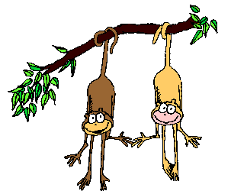
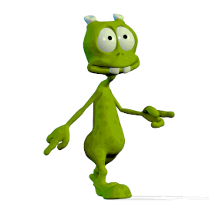


Đi Qua
Đi Qua
Đi Qua
Đi Qua
Quay Lại

Slide 6
Em hãy đọc và tìm tiếng chứa vần âu trong câu sau:
- Một lát sau, thỏ nâu đã nhổ được cả ôm.
nâu
Quay Lại

Slide 7
Em hãy đọc to đoạn sau:
Không ngờ, thỏ mẹ la lên. Thì ra thỏ nâu nhổ lắm quá.
Nó gãi đầu: “Hì! Con chưa biết đếm mà.”.
Quay Lại

Slide 8
Em hãy tìm tiếng, từ chứa vần au?
Quay Lại

